Slide 1
ПРОЕКТ по психологии на тему: «Психологические комплексы обучающихся» 2021г

Slide 2
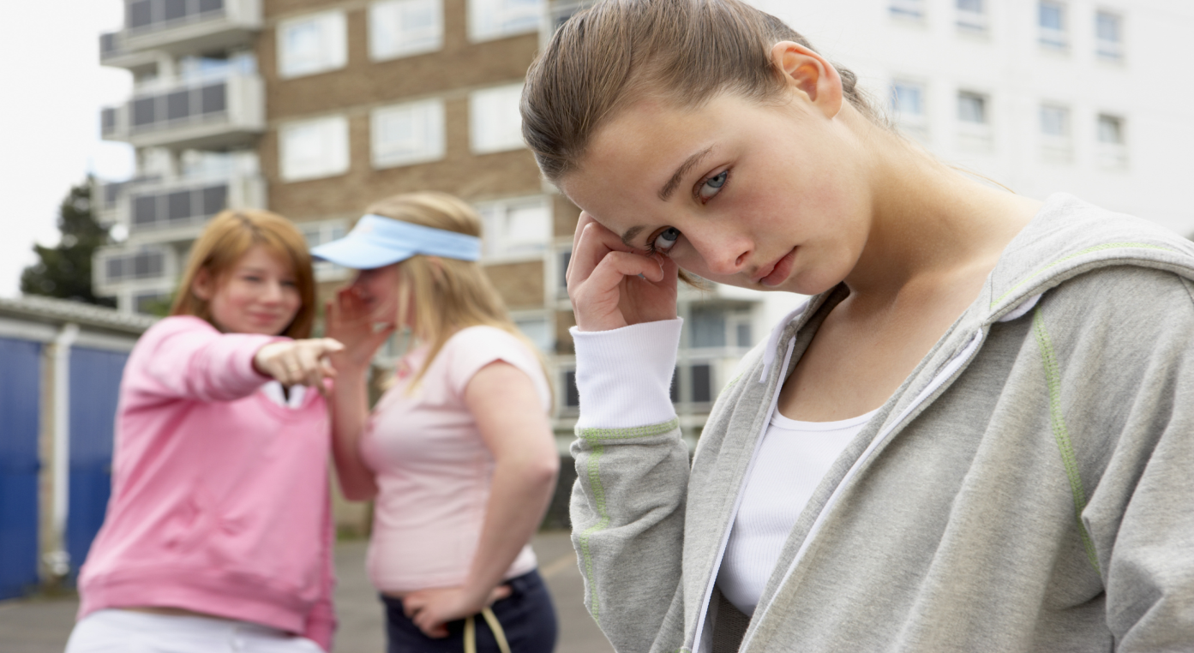
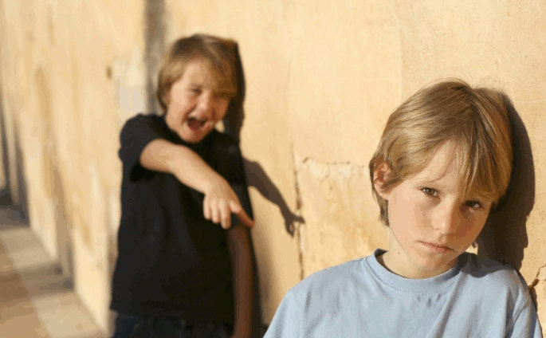
Актуальность
- На данный момент тема комплексов является одной из самых насущных проблем подростков в России и за её пределами. Современное поколение всё чаще закрывается в себе и перестаёт выходить в контакт не только с окружающими, но и с родными людьми.

Slide 3
ЦЕЛЬ И ЗАДАЧИ Цель: - Изучение психологических комплексов и их влияние на самооценку и успеваемость обучающихся МБОУ Усть-Удинская СОШ № 2. Задачи: 1. Изучить комплексы подростков. 2. Выявить какие из них более распространенные. 3. Посмотреть корреляцию комплексов с самооценкой и успеваемостью. 4. Найти пути избавления от комплексов.

Slide 4
Гипотеза
- Комплексы обучающихся влияют на самооценку и успеваемость в школе. Объект проекта: - обучающиеся 8-11 классов. Предмет проекта: - комплексы. Период проекта: - 2 месяца.

Slide 5
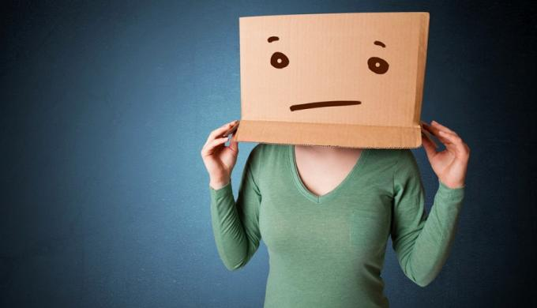
Что такое комплексы и откуда они берутся?
Комплекс – это психологическое состояние, которое искажает восприятие себя и окружающей действительности. Возникновение комплексов: Комплексы образуются и формируются у человека на протяжении всей жизни, но большинство из них появляются в 10 – 19 лет, так называемый подростковый возраст. Подростковый возраст недаром называют переходным. Организм взрослеет, стремительно изменяются внешность и поведение ребенка в подростковом возрасте у детей очень часто возникают всевозможные комплексы, от которых порой очень трудно или невозможно избавиться. В этом возрасте у мальчиков и девочек начинают проявляться характерные мужские и женские черты. Именно на почве изменений внешности базируется большинство подростковых комплексов.

Slide 6
Таблица: Опрос
Название: | Описание: | Кол-во опрашиваемых: | Кол-во имеющих этот комплекс:
1. Комплекс неполноценности | Чувство собственной ущербности и вера в превосходство других. | 100 | 37
2. Комплекс не любви к себе | Неумение проявлять и принимать любовь. | 100 | 23
3. Комплекс нерешительности | Человек предпочитает оставаться на своём месте и боится сделать шаг вперёд. | 100 | 15
4. Комплекс отличника | Стремление всегда быть лучше других и сильное расстройство при любой неудаче. | 100 | 28
5. Комплекс Алисы в стране чудес | Создании идеального партнёра в воображении и отвращение к противоположному полу в жизни. | 100 | 13
6. Комплекс вины | Человек чувствует себя виноватым всегда и во всём. | 100 | 10
7. Комплекс превосходства | Чувство полного превосходства над остальными. | 100 | 7
8. Физические комплексы | Комплекс по поводу внешности ( вес, рост, строение и т.д ). | 100 | 74
9.Комплекс зависимости от мнения других | Человек ставит чужое мнение выше своего. | 100 | 36
10. Комплекс двоечника. | Ребёнок ведёт себя плохо для привлечения внимания. | 100 | 2

Slide 7
Три самых распространённых комплекса в нашей школе
По результатам опроса мы выявили 3 основных комплекса среди учащихся: 1. Физические комплексы. 2. Комплекс неполноценности.
3. Комплекс зависимости от мнения других.

Slide 8
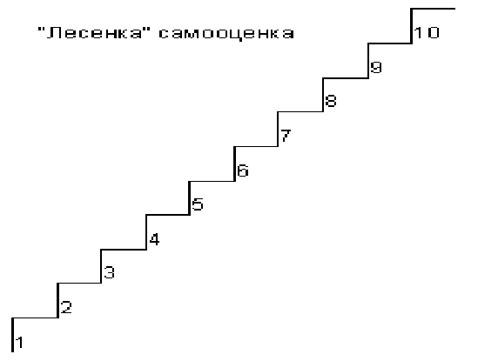
1 – 4 – низкая
5 – 8 – адекватная 9 – 10 – завышенная

Slide 9
Результат теста «Лесенка»

Slide 10
Успеваемость

Slide 11
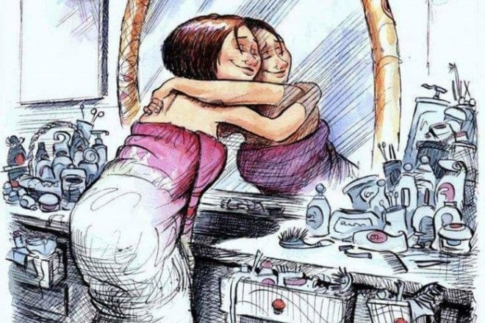
Пути избавления от комплексов
7 шагов к успеху: 1.Выявить причину комплексов (предположить). 2.Трезво оценить ситуацию. 3. Избавиться от своего страха (обесценить). 4. Поверить в себя и свои силы. 5. Активно действовать. 6. Подумать о своих достоинствах или записать их на листе бумаги и повесить на видное место. 7. Полюбить жизнь и себя! Эти пункты могут помочь взрослому или подростку избавиться от волнения, переживаний и других отрицательных проявлений комплексов. Но для точного избавления от комплексов надо посетить специалиста, который выявит корень проблемы и найдёт пути её решения.

Slide 12
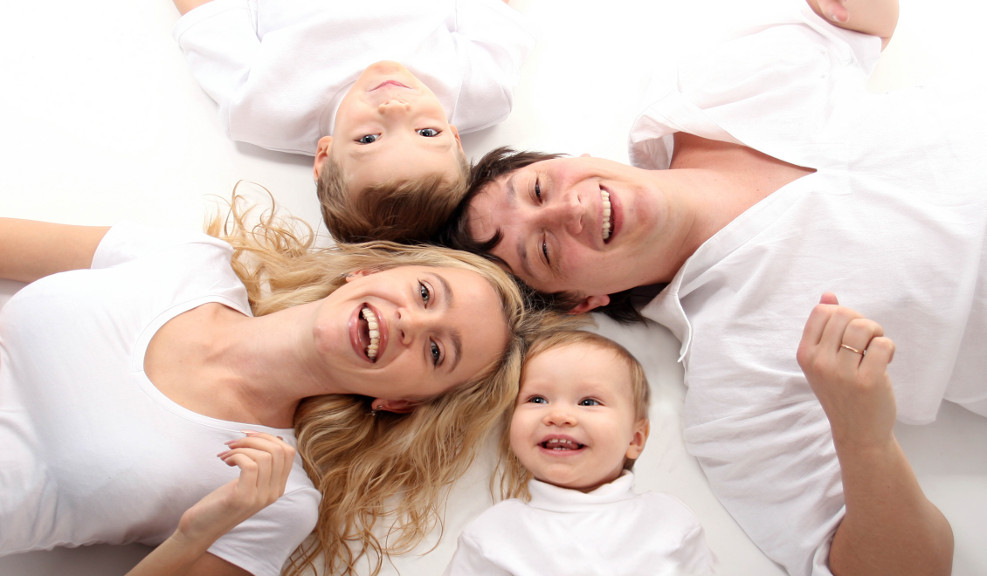
Что нужно сделать родителям, чтобы их ребёнок прожил жизнь без комплексов?
Родители должны окружать своего ребёнка любовью и нежностью, в любых ситуациях поддерживать его.

Slide 13
Вывод:
1. Комплексы влияют на самооценку и могут являться критерием влияющим на успеваемость. 2.Что бы побороть свои комплексы нужно обратиться к специалисту. 3. Любовь и поддержка родителей будет помогать нам в новых начинаниях на протяжении всей жизни.

